Slide 1
観光振興・政策論
①
【教科書】
東京オリンピックを迎える
学生・社会人のための
観光・人流概論
【ホームページ】
人流・観光研究所ＨＰ
www.jinryu.jp

Slide 2
http://karapaia.livedoor.biz/archives/52172591.html
文化伝搬世界地図
（西洋人の見方）
https://youtu.be/4gIhRkCcD4U

Slide 3
何のために観光を論じるのか？
概念『「楽しみ」の旅』を区別させる社会的必要性の発生
規範性が前提の政策・制度論において、観光（の定義）の必要性は薄い
例 包括旅行運賃
(24時間ルール)
↓
人流概念の提唱
必然の旅
楽しみの旅
歴史学
考古学
政策論（日常・非日常の相対化）
大衆化
↓
観光概念の発生
UNWTO統計 観光経済学
文学のテーマ（緊張関係）
中間財
最終
消費財
能動的
アウトバウンド的
受動的
インバウンド的

Slide 4
政策論の対象としての「観光」とは？
余暇時間の拡大
定住が前提
刺激（差異）を求めて
日常生活圏
非日常生活圏
移動
旅行
一日交通圏の拡大
観光資源の
均一化

Slide 5
「非日常生活圏」から「日常圏」への接近
待機行動
提供行動
日常生活圏
非日常生活圏
移動
移動の容易化
出張パーティー屋
空飛ぶ
眼科病院
便宜置籍空間
カジノ船
特別区

Slide 6
観光と国民国家
～外人観光客（Tourist）と外国人労働者（Migrant）～

Slide 7
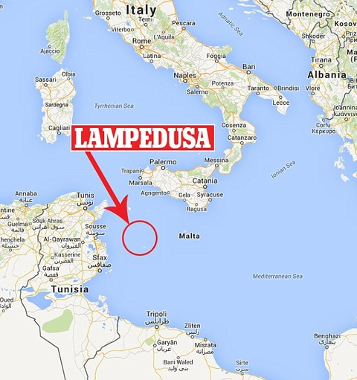
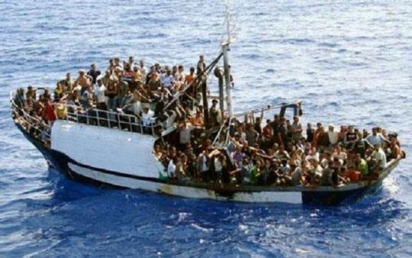

Slide 8
ＥＵ（医師免許共通）、シェンゲン条約（人流）
 | ＥＵ | シェンゲン条約
英国 | ○⇒× | ×
アイルランド | ○ | ×
デンマーク | ○ | ○
スウェーデン | ○ | ○
ポーランド | ○ | ○
チェッコ | ○ | ○
ハンガリー | ○ | ○
ノルウェー | × | ○
スイス | × | ○
アイスランド | × | ○

Slide 9
ＥＵ、ユーロ、シェンゲン条約
 | ＥＵ | ユーロ | シェンゲン条約
英国 | ○⇒× | × | ×
アイルランド | ○ | ○ | ×
キプロス | ○ | ○ | △（予定）
ルーマニア | ○ | × | △（予定）
ブルガリア | ○ | × | △（予定）
デンマーク | ○ | × | ○
スウェーデン | ○ | × | ○
ポーランド | ○ | × | ○
チェッコ | ○ | × | ○
ハンガリー | ○ | × | ○
クロアチア | ○ | × | ○
ノルウェー | × | × | ○
スイス | × | × | ○
リヒテンシュタイン | × | × | ○
アイスランド | × | × | ○

Slide 10
問題意識
①「外国人観光客受入」も②「外国人労働者受入」も国際人流。何が違い・違わないのか？
①も②も経済活性化 ②の方が効果大
文化摩擦問題は①でも②でも発生、長期的には②の方が摩擦回避（日本の生い立ち、アメリカの生い立ち）
国力があれば②、なければ①、いずれにしろ収斂する運命ではないか？

Slide 11
「人流による収斂」「金流による収斂」
「移民の世紀」は、人流により生活水準が収斂したが、大西洋を挟んだ白人社会での出来事
国民国家の形成は、人流を規制する方向に作用し、アジア人移民は出稼ぎ型にとどまった
地球規模で考えた場合、生活水準の収斂は国民国家を消滅の方向に向かわせるであろう
国境を前提に誕生した「観光」も、国境の低下とともにその意義づけ(外貨、国威）を変化させ、政策論議は消滅

Slide 12
世界の人口移動
１５世紀以降にアメリカ大陸に移動した人間の数は、アフリカからが８４０万人、ヨーロッパからが２４０万人
しかし１８２０年アメリカ大陸の人口は黒人、原住民などの有色人種が１１２０万人、白人は１２３０万人という構成。推計はいろいろあるがすさまじい消耗

Slide 13
奴隷貿易時代
奴隷は、権利証書つきの動産
１５世紀半ばから１９世紀半ばで１２００万人
砂糖産業、次に鉱山開発に必要な労働力
発達した産業資本主義によって自由な賃金労働にとってかわられ、否定された。
アフリカ側も植民地化により供給がなされなくなった

Slide 14
19世紀・移民の世紀
18世紀までのヨーロッパからの移民がおもに年季契約のかたちをとった労働移民であったのに対し、19世紀には自由移民が主流となった。
19世紀のヨーロッパでは、人口の増大や交通機関の発達などにより大規模な人口移動がおこった。各国では人口の都市への集中がみられるいっぽう海外移民も増加した。第一次世界大戦までの100年間に新大陸に渡ったヨーロッパ人は6000万人におよび、19世紀はまさに「移民の世紀」であった。

Slide 15
アメリカ
最大の移民受け入れ国はアメリカであり、その数は1821年から1920年までの100年で約3300万人とされる。その前半には北・西ヨーロッパから、その後半は南・東ヨーロッパからの移民が多くみられ、これは各国の工業化の進展の時期のずれを示している。人口増加や貧困などの経済的な要因だけでなく、迫害を受けたユダヤ人のように政治的な要因からの移民もおこなわれた。

Slide 16
アイルランド
19世紀半ば100万人が飢餓、熱病で死亡、100万人が移民
ジャガイモ飢饉のスコットランドでは対策がといられた イギリス政府への恨み
20世紀当初 500万人が大西洋を渡った
中国人、日本人移民に反対した中心勢力
プアーホワイト

Slide 17
プアーホワイト
アメリカ合衆国諸州の白人の低所得者層に対する蔑称で、アメリカ英語ではホワイト・トラッシュ (White Trash) とも呼ばれる。
奴隷貿易時代前からも存在。年季契約労働者として白人が新大陸に来ていた。

Slide 18
国民国家とヒトの移動と観光
「移民の世紀」には、現代よりはるかに激しいヒトの移動が行われていた。国家が移民を規制していたのではなく、移民が国家を作っていった（大西洋経済と無限労働供給の終了）。
主人公は国家ではなく、ヒトの移動であった
国民国家が形成されて、ヒトの移動が規制されるようになった（アジア移民の出稼ぎ化）
国際観光はヒトの移動の規制により生まれた
（大都市スラム発生と国民国家への押しつけ）

Slide 19
欧州と日本の決定的違いは
日本と欧州の決定的違い 労働市場において欧米がつながっていた。アメリカが欧州の余剰労働を雇用・吸収し、移民が貯金を持ちかえった。（帰国率が３５％）
人が移動することにより、欧州では「無限労働供給」が枯渇し、賃金格差がアメリカのそれに収斂していった。1820年（日本704ドル、イタリア1092ドル）1929年（イタリア3026ドル、牧畜業に特化したアイルランド賃金ですら2883ドルであるのに対し日本1949ドル）と格差が開く

Slide 20
アジアの移民
欧州からの移民だけで大量移民を考える見方は改めなければならない
アジアからの移民の数は欧州と同等規模
年季契約移民 新しい奴隷制
一般にある程度市場経済が普及した伝統文明社会においては、制度や文化の違いにかかわらず、交通費の低廉と情報の獲得を条件として、人間は雇用を求めて移動する

Slide 21
移民規制とスラムの発生
1930年-70年 国境移動は規制の方向 移民の世紀に固まった領土配分の固定化のまま規制
「移民の世紀」を終了したことにより、ヒトの移動を通じた所得の平等化の努力を失う
第三世界のスラムに大量貧民が累積➵「国民国家」が解決すべき問題とされる

Slide 22
移民と国際観光
移民概念も国際観光概念も国民国家（国籍、パスポート）を前提
１９世紀大西洋を挟んで欧州と新大陸間では現代よりはるかに激しいヒトの移動が行われていた（ 「移民の世紀」 ）。
国家が移民を規制していたのではなく、移民が国家を作っていった（大西洋経済と無限労働供給の終了）。

Slide 23
国民国家とヒトの移動と観光
（観光に帝国主義的色彩が残る理由）
主人公は国家ではなく、ヒトの移動であった
（「移民の世紀」の帰国率３５％と大交流時代）
国民国家が形成（労働組合結成）されて、ヒトの移動が規制（ビザ）されるようになった（アジア移民の出稼ぎ化）ビザなし観光主張（選択）
国際観光はヒトの移動の規制により生まれた
（大都市スラム発生と国民国家への押しつけ）

Slide 24
外国人労働者問題と観光
ビザなし渡航を実現すれば、確実に観光客は増加、同時に外国人労働者も増加
国民国家を否定する状況ではないにしても、国際協力を推進するのであれば、「先進国の援助による現地の経済振興」と「現地労働者の先進国への受け入れ」との比較考慮は必要

Slide 25
ペスト、コレラ→エボラ
ペスト（黒死病）→ベニスの検疫制度（40日）
コレラ一揆 日清日露戦争より多くの死者（37万人）
エイズ、SARS、鳥インフルエンザ等
エボラ出血熱： 「欧米人や医療従事者らがエボラウイルスを持ち込んだ」「入院すると臓器が盗まれる」
江戸後期～明治時代のコレラ騒動 「西洋人がコレラを持ち込んだ」と信じられ、民間療法や呪術が頼られた。「医師は生き胆を抜く」とされ、医師や医療施設、あるいは移送に関わった警察や行政が民衆によって襲われた。「コレラ一揆」や「コレラ祭」も各地で発生

Slide 26
人流概念の提唱
人を移動させてまで見に行かせる力を分析する視点 人流
記憶遺産は、歴史的事実の評価とは別の形で、映像化、ドラマ化され、移動の刺激を生じさせ、人々の観光資源となる。
「カサブランカ」「戦場にかける橋」等は、フィクション、ノンフィクションを織り交ぜて制作されているが、そこで使用された材料は、人を移動させる人流・観光資源としても活用される。この人を移動させる力の測定は、訪問客数、支払額等の他、メディアによる露出度も客観的なものと認識できる。
新聞であれば、朝日新聞の記事検索システム等により検索数が把握でき、インターネットであれば、Google等のヒットする検索数により把握できる。
「感性」を直接測定することができるようになれば、更に客観的な分析が可能となる。

Slide 27
まず、観光の意味を考える
まず、Internationalの訳語が万国等から国際に収斂、国際と国内に分化
国際政治情勢等の反映。中国本土と香港・マカオ・台湾
北米では、InternationalとOverseasを区分し、メキシコ、カナダは「国際」扱いしない
日帰りと宿泊（24時間） touristとexcursionistに使分けるが、航空輸送のTransitに対応
旅行と移住（365日）
「楽しみ」と「仕事」等の区別？ →旅行と観光の未整理と混乱→人流

Slide 28
訪日外客数 （単位：千人）

Slide 29
前表から分かること
訪日外客の四分の三は極東からの訪問客
どこでも、周辺国からの旅行客が中心
原発、尖閣の影響は？
外客増加の効果は？
国の誇り、経済効果
政府の目標(2020年） オリンピック

Slide 30
国際観光における日本の地位

Slide 31
国際到着旅客数・収入

Slide 32
出国（海外旅行）率

Slide 33
カナダ人は州際旅行より海外旅行

Slide 34
日帰り移動
欧州域内（シェンゲン条約）
香港・マカオと中国本土
メキシコ・カナダと米国（NAFTA）
シンガポールとマレーシア
中国本土とベトナム
釜山と対馬

Slide 38
前表から分かること
欧州の国際旅客数が半数を占めるわけは？
出発旅客数はどうなっているのか
旅行者の範囲はどうなっているか（日帰り・24時間、Migrant・365日）
改めて、訪日外客数2千4百万人の意味を考える

Slide 39
（教科書138頁 都市観光）
地域・都市の魅力
訪問者数で競う時代

Slide 40
「国際」旅行客
2013 年の国際旅行客は約1１ 億万人
（24時間以上1年未満で国境を越えて移動した人）
中国人海外旅行者2014年１億人（1割、人口比は2割）
巨大な国内人流市場を抱える中国、アメリカ等とシンガポール、香港等の比較は無意味
２０１４年度の北海道の入込観光客数７２０万人（うち外国人１５０万人）は訪台湾外人（８００万人）よりすくないが訪豪州外人（６８０万人）を上回る。

Slide 41
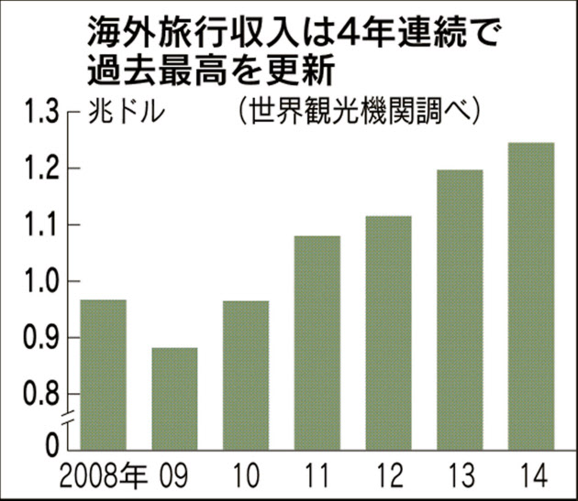

Slide 42
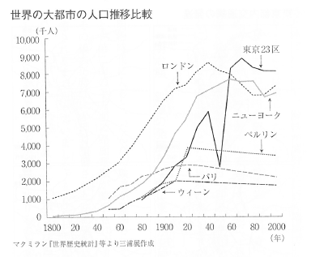

Slide 43
世界の大都市比較

Slide 44
東京の課題
訪日外客二千万人→四千万人？
宿泊施設の確保（民泊問題）
羽田空港とアクセス鉄道
首都圏環状道路
リニア暫定開業
カジノ（ＩＲ）
江戸城再興（明暦の大火と保科正之、試し切り）
横田空港及び空域の軍民共用（トランプ大統領？）
空き家対策（パリ、ロンドンとの比較）

Slide 45
京都とベニス

